Slide 1
HAKIKAT & RUANG LINGKUP KOMUNIKASI

Slide 2
TUJUAN MEMPELAJARI KOMUNIKASI
Komunikasi adalah sebuah proses, sebuah unsur dalam menjalin relasi sosial. Banyak permasalahan yang timbul dalam kehidupan sehari-hari akibat komunikasi.
Mata kuliah ini → mengurai dan memahami bagaimana proses komunikasi “yang ideal”, unsur-unsur yang mempengaruhinya → Tujuan hidup/ relasional kita semakin baik dan terarah

Slide 3
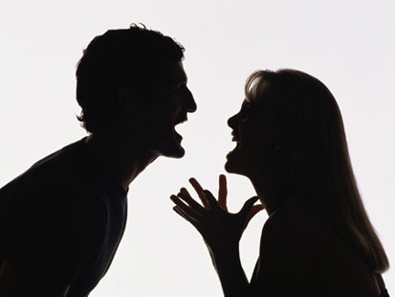
Kata atau istilah komunikasi (dari bahasa Inggris “communication”),secara etimologis atau menurut asal katanya adalah dari bahasa Latin communicatus, dan perkataan ini bersumber pada kata communis
PENGERTIAN KOMUNIKASI
Kata communis memiliki makna ‘berbagi’ atau ‘menjadi milik bersama’ yaitu suatu usaha yang memiliki tujuan untuk kebersamaan atau kesamaan makna

Slide 4
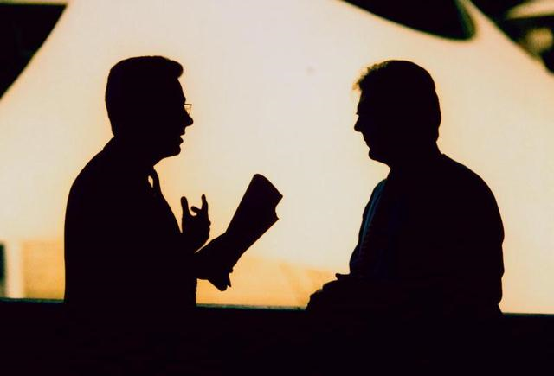
Ruben dan Steward (1998:16):
Komunikasi manusia adalah proses yang melibatkan individu-individu dalam suatu hubungan, kelompok, organisasi dan masyarakat yang merespon dan menciptakan pesan untuk beradaptasi dengan lingkungan satu sama lain
Komunikasi secara terminologis merujuk pada adanya proses penyampaian suatu pernyataan oleh seseorang kepada orang lain
PENGERTIAN KOMUNIKASI

Slide 5
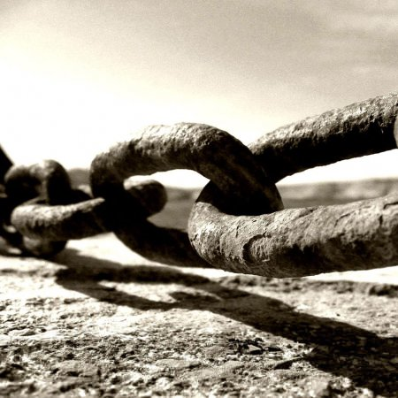
Harold Lasswell
The Structure and Function of Communication in Society
Who Says What In Which Channel To Whom With What Effect?
1. Komunikator (siapa yang mengatakan?)
2. Pesan (mengatakan apa?)
3. Media (melalui saluran/ channel/media apa?)
4. Komunikan (kepada siapa?)
5. Efek (dengan dampak/efek apa?)
PENGERTIAN KOMUNIKASI

Slide 6
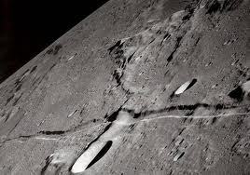
DEFINISI KOMUNIKASI
Harold Lasswell : Suatu proses yang menjelaskan “siapa” “mengatakan “apa” “dengan saluran apa”, “kepada siapa” , dan “dengan akibat apa” atau “hasil apa”.(who says what in which channel to whom and with what effect
Barnlund : Komunikasi timbul didorong oleh kebutuhan-kebutuhan untuk mengurangi rasa ketidakpastian, bertindak secara efektif, mempertahankan atau memperkuat ego.
Weaver : Komunikasi adalah seluruh prosedur melalui mana pikiran seseorang dapat mempengaruhi pikiran orang lainnya.

Slide 7
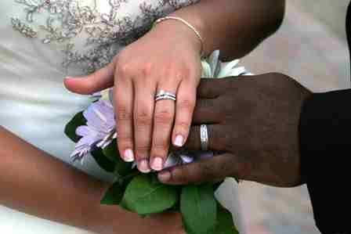
DEFINISI KOMUNIKASI
Gode : Suatu proses → satu orang → dimiliki oleh dua orang atau lebih.
Carl Hovland, Janis & Kelley : Suatu proses → seseorang (komunikator) → menyampaikan stimulus → tujuan mengubah atau membentuk perilaku orang
Berelson dan Stainer: Proses penyampaian informasi, gagasan, emosi, keahlian dan lain-lain. Melalui penggunaan simbol-simbol seperti kata-kata, gambar-gambar, angka-angka dan lain-lain

Slide 8
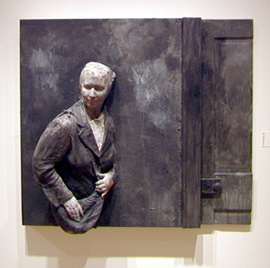
TERIMA KASIH
Presented by: M. Bahruddin

